Slide 1
Нейропсихологические упражнения, способствующие усвоению представлений об окружающем мире.
Степанова О.В. – учитель-дефектолог КГКОУ ШИ 11
П. Ванино 2022

Slide 2
В настоящее время жизнь меняется настолько быстро, что человек не всегда оказывается способным отследить происходящие в ней изменения, естественно и легко приспособиться к изменяющимся условиям жизни. Изменения в общественной и социально-экономической жизни последнего десятилетия остро ставят задачу совершенствования системы коррекционного образования, где основное внимание должно быть уделено поиску путей и способов повышения эффективности коррекционной работы с детьми с нарушениями интеллектуального развития.
Для успешной социализации младших школьников с нарушениями интеллектуального развития важны полноценные представления об окружающем мире. Учёные считают, что социальное развитие ребёнка проявляется в способах его познания окружающего мира и использование своих знаний в различных жизненных ситуациях. Каждый особенный ребёнок постепенно учится понимать самого себя и окружающих. С возрастом ребёнок расширяет для себя предметный, природный и социальный мир. По мере расширения представлений об окружающем мире, повышается интеллектуальное и нравственное развитие ребёнка, развивается познавательная сфера и личностные качества.
Недостатки представлений у детей с нарушениями интеллектуального развития отмечались во многих трудах отечественных ученых-дефектологов (Л.С. Выготский, И.М. Соловьев, И.М. Бгажнокова, С.Г. Шевченко, Н.М. Стадненко, Ж.И. Шиф и др.).

Slide 3
Современные исследователи уделяют также много внимания вопросам познания детьми различных аспектов окружающего природного и социального мира (И.М. Бгажнокова, С.Г. Ералиева, Н.В. Матвеева, Л.Ю. Шамко).
Проблема формирования представлений об окружающем мире у особенных детей заключается в том, что они не испытывают потребность в познании. Знания и представления об окружающем мире у этих детей значительно ограничены и примитивны. Они воспринимают объекты окружающего мира недостаточно дифференцированно, не выделяют их существенные и второстепенные признаки. Такие дети плохо запоминают и с трудом актуализируют информацию. Поэтому представления их становятся бедными, неточными, искаженными . Наиболее значимы для недостатков представлений об окружающем мире такие особенности, как трудности запоминания названий познаваемых объектов, забывание информации, существенной для их характеристики.
Формирование знаний о предметах и явлениях окружающей действительности является важным компонентом умственного развития ребенка и связано с необходимостью его включения в окружающий мир. Это определило актуальность темы, для сообщения на МО.

Slide 4
Последние годы педагоги коррекционно-развивающего образования, находятся в поиске наиболее эффективных методов и приемов работы. Это объясняется рядом фактов.
Во-первых: на сегодняшний день отмечается тенденция увеличения количества детей с трудностями в поведении и обучении: гипер- и гипо- активность, повышенная истощаемость, неусидчивость, отвлекаемость, низкая концентрация внимания, отсутствие мотивации, и т.д.
Во-вторых: сегодня уже не вызывает сомнений тот факт, что современный ребенок не такой, каким был его сверстник несколько десятилетий назад. На этот процесс влияет много факторов.
1.Изменение внешних условий и факторов жизни: частые ядерные испытания, экологические и технические катастрофы, применение искусственных заменителей пищи, гормональных добавок, консервантов, лекарственных препаратов ; революционный скачек в области средств связи, кардинально изменивший электромагнитное поле Земли.
2. Развитие нынешнего ребенка протекает иначе, чем 20-25 лет назад. Соматическая и мозговая организации поведения человека, рожденного и вскормленного естественным путем, играющего в подвижные игры, принципиально отличается от человека, рожденного с помощью кесарева сечения или стимуляторов, искусственно вскормленного, завернутого в памперсы, растущего в окружении « псевдособеседников и « псевдоинформации » в лице компьютерной субкультуры. Всё это приводит в онтогенезе речи (и психическом развитии) не к неспособности ребенка говорить (хотя и этот элемент также присутствует), а к неспособности к усвоению и, следовательно, использованию родного языка, как главного инструмента сознания, присвоения культурного опыта (связи времен) и общения.
.

Slide 5
Одним из наиболее продуктивных и актуальных подходов к решению задач преодоления отставаний в психическом развитии, профилактики и преодолении возникающих трудностей в обучении детей является нейропсихологический подход. Нейропсихология − это наука, изучающая психические процессы, происходящие в головном мозге. С ее помощью удается определить восприятие окружающего мира, внимание, ориентацию в пространстве, речь, память, эмоциональное реагирование, моторику. Все эти процессы являются основой, при помощи которой можно точно определить насколько успешно идет развитие ребенка и его обучаемости. Если есть хоть небольшие отклонения, то обучение ребенку будет даваться тяжело, появляется нелюбовь к занятиям, возможно даже развитие серьезного психосоматического недуга.
Нейропсихологические упражнения − это эффективнейшая методика, позволяющая без использования медикаментов, помочь детям при нескольких видах нарушений. Для детей подобная методика полностью безопасна, не вызывает никаких нежелательных проявлений. При правильном и квалифицированном подходе удается достичь высоких результатов.

Slide 6
Нейропсихологические упражнения для детей помогают улучшить ситуацию в таких случаях:
• недоразвитость речи;
• ЗПР (задержка психического и психоречевого развития);
• СДВГ (синдром дефицита внимания и гиперактивность);
• аутизм;
• ОВЗ (ограниченные возможности развития);
• минимальные функции мозга;
• недоразвитость тела мозга;
• умственные и эмоциональные нарушения.
Специально подобранный комплекс поможет специалисту последовательно активизировать каждую зону мозга в отдельности.

Slide 7
Нейропсихологическая коррекция направлена на переструктурирование нарушенных или дефицитарных функций мозга, создание возможностей для так называемого дозревания мозговых структур и развития компенсаторных механизмов за счет искусственного воссоздания нормального хода онтогенеза структур головного мозга, что представляет собой сочетание методов замещающего онтогенеза А.В.Семенович и восстановительного обучения Л.С.Цветковой.
Метод замещающего онтогенеза, который является базовой нейропсихологической технологией, направлен на ретроспективное воспроизведение тех участков (периодов) развития ребенка, которые по тем или иным причинам не были усвоены.
Нейропсихологическая коррекция, основанная на двигательных методах, включает растяжки, дыхательные и глазодвигательные упражнения, двигательные упражнения, упражнения для развития мелкой моторики, упражнения для релаксации, перекрестные телесные упражнения.

Slide 8
В детском возрасте применяют две методики коррекции: двигательную и когнитивную. Первый метод способствует стимуляции отдельных зон коры головного мозга, которые отвечают за регуляцию движений, улучшение межполушарного взаимодействия, развитие ассоциативных связей. Когнитивная коррекция направлена на развитие познавательных навыков и преодоление трудностей в учебной деятельности.

Slide 9
Термин « отклоняющегося развития» введен нейропсихогом, профессором МГППУ А.В.Семенович более 20 лет назад. Данный термин описывает пограничную между нормой и патологией часть детской популяции. Это субпопуляция – «нейтральная полоса», из которой каждый потенциально способен выйти в нормальную зону.
Для коррекции различных типов онтогенеза разработана технология «Комплексное нейропсихологическое сопровождение развития ребёнка». Её фундаментом является метод "замещающего онтогенеза", созданный в 1990 – 1997гг. Анной Владимировной Семенович. Нейропсихологическая коррекция представляет собой трёхуровневую систему. Каждый из уровней коррекции имеет свою специфическую «мишень» воздействия и направлен на все три блока мозга.

Slide 10
«Метод замещающего онтогенеза»
Предпочтение отдаётся телесно–ориентированным и двигательным методам. «Идеология метода замещающего онтогенеза основывается на теории А.Р. Лурия о трёх функциональных блоках мозга и учение Л.С. Цветковой о нейропсихологической реабилитации психических процессов. В качестве основополагающего в МЗО выступает принцип соотнесения актуального статуса ребёнка с основными этапами формирования мозговой организации психических процессов и последующим ретроспективным воспроизведением тех участков его онтогенеза, которые по тем или иным причинам не были эффективно освоены. Воздействие на сенсомоторный уровень с учётом общих закономерностей онтогенеза вызывает активизацию в развитии всех высших психических функций (ВПФ). Так как он является базовым для дальнейшего развития ВПФ, в начале коррекционного процесса предпочтение отдаётся двигательным методам, которые активизируют, восстанавливают и простраивают взаимодействия между различными уровнями и аспектами психической деятельности. Актуализация и закрепление любых телесных навыков предполагают востребованность извне таких психических функций, как, например: эмоции, восприятие, память, процессы саморегуляции и т.д. Следовательно, создаётся базовая предпосылка для полноценного участия этих процессов в овладении чтением, письмом, математическими знаниями. Нейропсихологическая коррекция представляет собой трёхуровневую систему.

Slide 11
Каждый из уровней коррекции имеет свою специфическую «мишень» воздействия и направлен на все три блока мозга». (А.В. Семенович)
1-й уровень
– «уровень стабилизации и активации энергетического потенциала организма». Методы 1-го уровня направлены, прежде всего, на функциональную активацию подкорковых образований головного мозга.
2-ой уровень
– «уровень операционального обеспечения сенсомоторного взаимодействия с внешним миром». Методы 2-го уровня направлены на стабилизацию межполушарных взаимодействий и специализации левого и правого полушарий.
3-й уровень
– «уровень произвольной саморегуляции и смыслообразующей функции психических процессов». Методы 3-го уровня направлены на формирование оптимального функционального статуса передних (префронтальных) отделов мозга. В коррекционный процесс поэтапно включены упражнения 1-го, 2-го и 3-го уровней, однако удельный вес и время применения тех или иных методов варьируются в зависимости от исходного статуса ребёнка.
Соответственно применение методов разного уровня требует продуманной стратегии и тактики, основанной на результатах нейропсихологической диагностики.

Slide 12
Трудности при освоении учебного материала возникают не из-за детской лени, а вследствие особенностей развития головного мозга детей. Чтобы помочь детям скорректировать имеющиеся нарушения, оправдано применение нейропсихологических методик в работе учителя-дефектолога.
Нейропсихологические методики представляют собой совокупность специальных методов, направленных на компенсацию поврежденных функций головного мозга. Нейропсихологическая коррекция актуальна для детей любого возраста, её применение дает положительную динамику при задержке психического развития, умственной отсталости, расстройствах аутистического спектра и других нарушениях.
Нейропсихологическая коррекция является отличным дополнением к основной коррекционной программе учителя-дефектолога, и реализуется не вместо неё, а вместе с ней.
В детском возрасте применяют две методики коррекции: двигательную и когнитивную. Первый метод способствует стимуляции отдельных зон коры головного мозга, которые отвечают за регуляцию движений, улучшение межполушарного взаимодействия, развитие ассоциативных связей. Когнитивная коррекция направлена на развитие познавательных навыков и преодоление трудностей в учебной деятельности.
В ходе коррекционной работы предлагается внедрять нейропсихологические упражнения в общеобразовательный процесс с целью повышения усвоения изучаемого материала. Упражнения развивают произвольное и непроизвольное внимание, переключаемость и концентрацию, разные виды мышления, улучшают сенсомоторный контроль. Упражнения составлены на основе базовой нейропсихологической технологии предупреждения и преодоления проблем психологического развития у детей метод замещающего онтогенеза (МЗО).

Slide 17
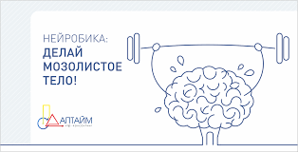
Нейробика

Slide 18
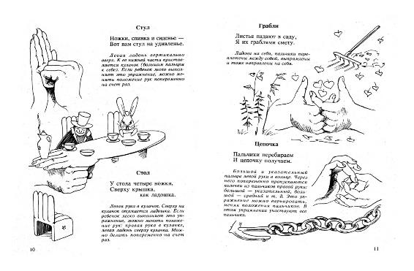
Пальчиковая гимнастика используется на все лексические темы, способствует развитию всех видов памяти и взаимодействию обоих полушарий мозга.

Slide 19
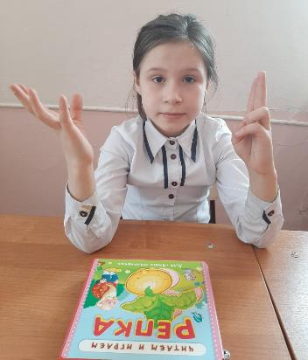

Slide 20
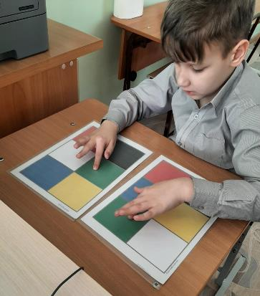
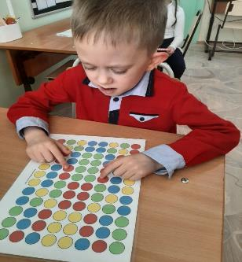

Slide 21
Рисование двумя руками, использование «нейродорожек» способствует созданию новых нейронных связей, а значит, процессы анализа и синтеза информации проходят быстрее. Как следствие, повышается умственная активность и работоспособность.
Важно, чтобы все движения выполнялись синхронно, если у ребёнка одна рука обгоняет вторую, то педагогу надо ее придерживать. Постепенно ребенок научится контролировать ведущую руку самостоятельно.

Slide 22
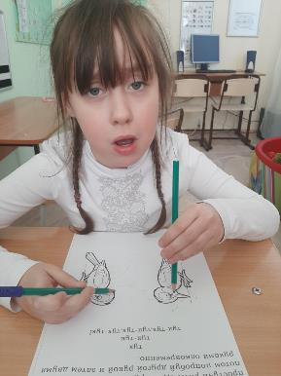
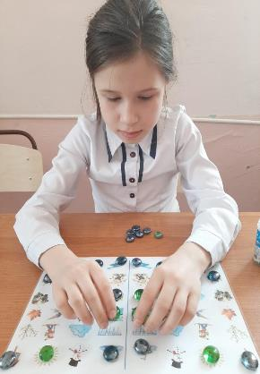

Slide 23
Нейропсихологические упражнения очень просты и доступны - упражнения можно выполнять несколько минут.
Ребята с удовольствием выполняют эти упражнения как со мной, так и самостоятельно по картинкам- схемам.
Занятия провожу систематически в спокойной, доброжелательной обстановке. Важно точное выполнение каждого упражнения, поэтому индивидуально обучаю каждого ребёнка. Занятия начинаю с изучения упражнений, которые постепенно усложняются, и увеличивается объем выполняемых заданий.

Slide 24
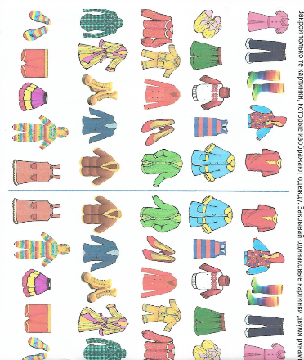
«Найди одинаковые предметы»
Ребёнку предлагается карточка, разделённая горизонтальной линией по середине. На каждой половине в хаотичном порядке нарисованы парные предметы, один предмет из пары на правой половине, другой на левой половине листа. Ребёнку надо найти и показать одновременно двумя руками два одинаковые предметы, т.о закрепляем все темы по ознакомлению с окружающим миром.

Slide 25
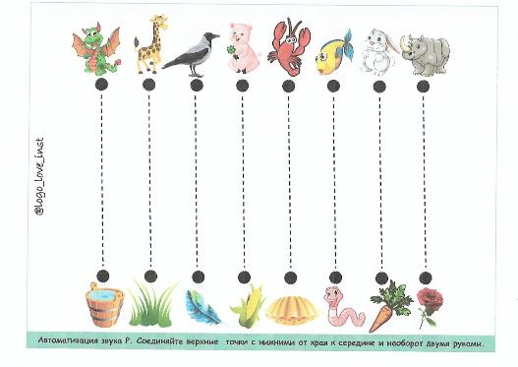
Нейропсихологические упражнения на зукопроизношение

Slide 26
И еще множество упражнений, таких как: «Лабиринт» ( Развитие зрительного внимания, самоконтроля), «Графический диктант»( Развитие пространственной ориентации на листе бумаги, произвольного внимания), «Числовой поиск» (Развитие произвольного внимания и самоконтроля), «Запоминайка» и т.д.
Подводя итог, отмечу, что регулярное использование нейропсихологических игр и упражнений в работе оказывает положительное влияние на процесс обучения, развитие интеллекта, улучшение состояния физического, психического, эмоционального здоровья и социальной адаптации детей с ОВЗ и интеллектуальными нарушениями.

Slide 27
Источники

